Slide 1
力学系(1): 双安定性とヒステリシス
柚木克之 (YUGI, Katsuyuki)
理化学研究所・生命医科学研究センター

Slide 2
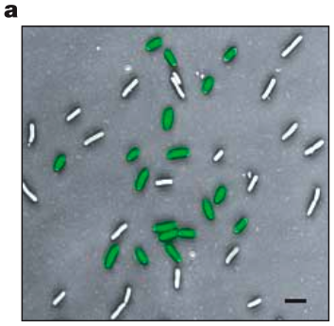
実習課題：大腸菌lacオペロンの双安定性
大腸菌は糖の濃度を記憶する
  メカニズム：双安定性とヒステリシス
  Ozbudakモデルを動かして確認する
ヒステリシスには次の2つが必要
  ポジティブ・フィードバック
  協同効果
上記を力学系の言葉で説明する
Ozbudak et al. (2004) Nature

Slide 3
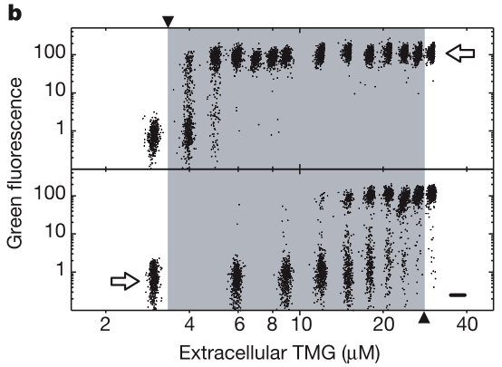
大腸菌は周囲の糖の濃度を記憶する
X軸: TMG (methyl-β-D-thiogalactopyranoside)
  分解できない糖（の類似体）
Y軸: LacY タンパク質
  大腸菌の細胞内に TMG を取り込む
どういう実験か？
  一定濃度のTMGを含む培地で大腸菌を育てる
  大腸菌細胞が放つ光の強さで LacY の量を測る
実験結果
  TMG の濃度が同じでも LacY の量が異なる。大まかに2つに分かれる。（双安定）
  TMGを徐々に増やす場合（右図下半分）と減らす場合（上半分）とでLacY の量が異なる（ヒステリシス, または履歴現象）
Ozbudak et al. (2004) Nature

Slide 4
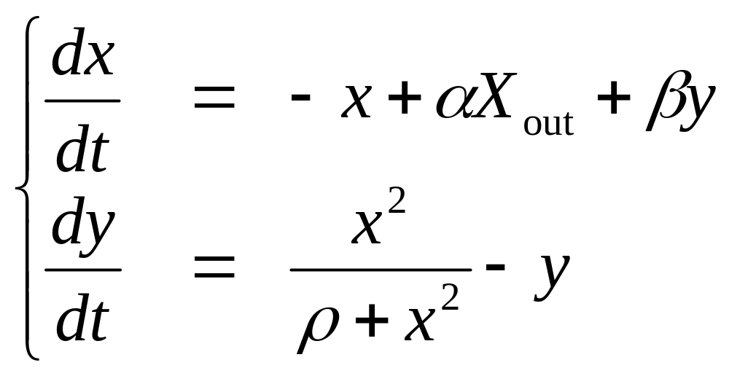

Ozbudakらは2変数の式で
ポジティブ・フィードバックをモデル化した
Ozbudak et al. (2004) のモデル（一部簡略化）
TMGout (Xout)
+
TMGin (x)
LacY-GFP (y)
LacI
TMG は LacY によって取り込まれ、LacIを阻害する

Slide 5
Ozbudakモデルの変数と定数の意味
変数
定数
x: TMG_{in}
y: LacY-GFP
α: TMG取り込み
β: LacYによるTMG取り込み
ρ: LacI による抑制の強さ

Slide 6
微分方程式と生化学反応系の対応
x, yの分解
TMGout (Xout)
+
TMGin (x)
LacY-GFP (y)
LacI

Slide 7
演習1：まずはOzbudak modelを動かそう

Slide 8
演習1(python): Ozbudak modelを動かす
初期値（変数） : x(t=0) = 0, y(t=0) = 0
パラメータ（定数）: α = 0.1, β = 10, ρ = 25, X_{out} = 5

Slide 9
空欄を埋めなさい
コード (ozbudak.py)
import matplotlib.pyplot as plt
import numpy as np
from scipy.integrate import solve_ivp
def ozbudak_model( t , init , *param ):
x = init[ 0 ]
y = init[ 1 ]
[ alpha , beta , rho , x_out ] = param
dxdt =
dydt =
return [ dxdt , dydt ]
init = [ 0 , 0 ]
t_span = [ 0 , 30 ]
t_eval = np.linspace( t_span[0] , t_span[1] , 300 )
alpha = 0.1
beta = 10
rho = 25
x_out = 5
param = [ alpha , beta , rho , x_out ]
solution = solve_ivp( ozbudak_model, t_span, init ,
t_eval=t_eval , method='RK45’,
args=param )
TMG = solution.y[0]
LacY = solution.y[1]
plt.plot( solution.t , TMG )
plt.plot( solution.t , LacY )
plt.show()

Slide 10
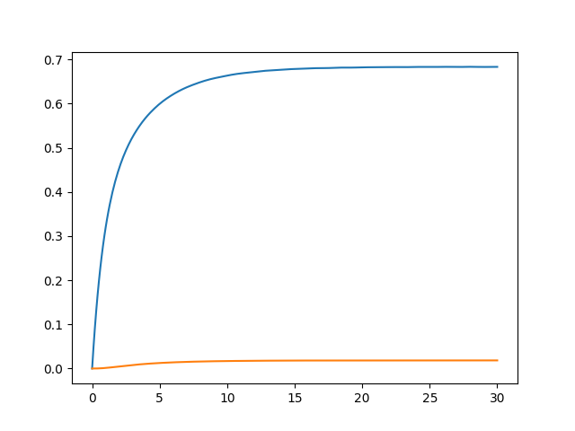
うまくいくとこうなるはず
x (TMG_{in})
Dimensionless concenration
y (LacY-GFP)
time

Slide 11
演習2：Ozbudak modelがヒステリシスを
示すことを確認する

Slide 12
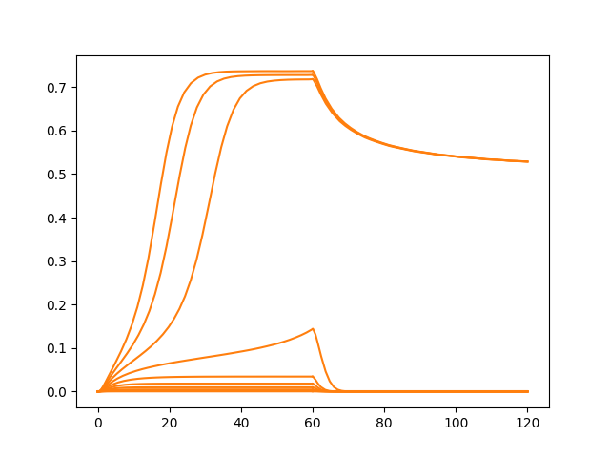
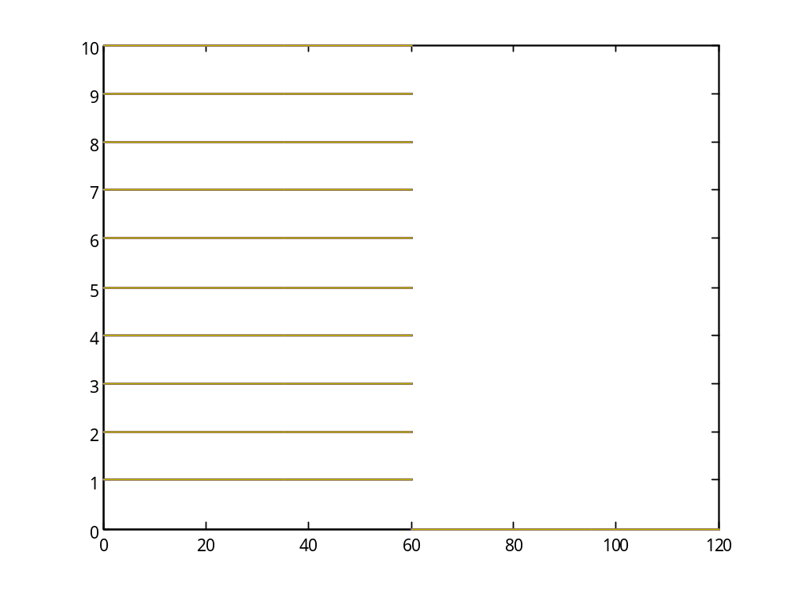
t = 60 時点で、培地のTMG (Xout) を 0 にする
Xout の初期値によって、ヒステリシスが生じない場合と生じる場合がある
ヒステリシスあり
Xout≧8
Xout
y (LacY-GFP)
ヒステリシスなし
Xout≦7
time
time

Slide 13
演習2: 空欄を埋めなさい
import matplotlib.pyplot as plt
（略）
def ozbudak_model( t , init , *param ):
（略）
def hysteresis_timeseries():
（略）
solution = solve_ivp( ozbudak_model, t_span, init ,
method='RK45', args=param )
t = solution.t
TMG = solution.y[0]
LacY = solution.y[1]
plt.plot( t , TMG )
plt.plot( t , LacY )
x_init = # TMG の終端値を x_init にセット
y_init = # LacY の終端値を y_init にセット
init = [ x_init , y_init ]
x_out = # TMGout の値を 0 にする
param = [ alpha , beta , rho , x_out ]
t_span = [ 60 , 120 ]
solution = solve_ivp( ozbudak_model, t_span, init ,
method='RK45', args=param )
t = solution.t
TMG = solution.y[0]
LacY = solution.y[1]
plt.plot( t , TMG , color='tab:blue')
plt.plot( t , LacY , color='tab:orange')
plt.show()
hysteresis_timeseries()
(コード: ozbudak_hysteresis_timeseries.py)

Slide 14
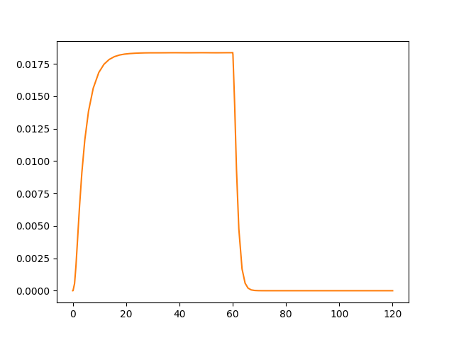
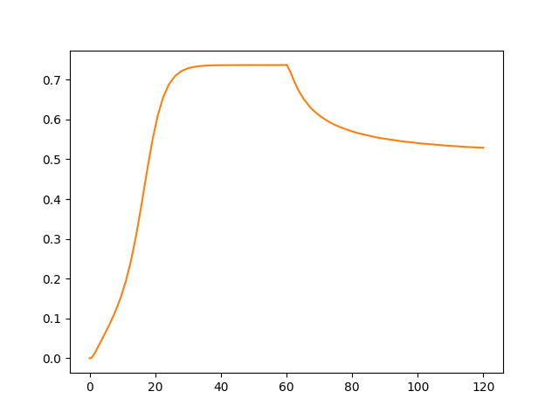
出力例
Xout の初期値を２通り試してみる
ヒステリシスなし
ヒステリシスあり
Xout (t=0) = 5
Xout (t=0) = 10
y (LacY-GFP)
y (LacY-GFP)
time
time

Slide 15
演習3：ヒステリシスが起きるTMGの濃度を可視化する

Slide 16
時系列を dose response curve に描き直す
y (LacY-GFP)
y (LacY-GFPend)
Xout
X_{out}(TMGout)
X軸: TMG_{out} と
Y軸: LacY-GFPの最終値をプロット

Slide 17
演習3(python): ヒステリシスのシミュレーション
右図の実験に相当するシミュレーションを行いなさい
右図下段は次のような実験
  TMG = Xout μM で培養
  集菌
  TMG = (Xout + ΔXout) μM で培養
以後この繰り返し
集菌の際、xはリセットされるが、yは保存される
y (LacY-GFPend)
X_{out}(TMGout)
Ozbudak et al. (2004) Nature

Slide 18
空欄を埋めなさい
def ozbudak_dose_response( x_out , y_init , marker ):
init = [ 0 , y_init ]
t_span = [ 0 , 60 ]
alpha = 0.1
beta = 10
rho = 25
param = [ alpha , beta , rho , x_out ]
solution = solve_ivp( ozbudak_model, t_span, init ,
method='RK45', args=param )
LacY = solution.y[1]
y_end = # LacYの時系列の最終値
plt.plot( x_out , y_end , marker , fillstyle='none')
return # y_end を次のシミュレー
# ションの初期値にしたい
## Main routine
y_init = 0
for x_out in range(11): #このfor文は Fig.2b 下段に相当
y_init = ozbudak_dose_response( x_out , y_init , 'ko' )
for x_out in reversed( range(11) ):
#このfor文には Fig.2b 上段に相当する内容を書く
#プロットする際、点は赤の十字(‘r+’)とする。
plt.show()
(コード: ozbudak_dose_response.py)
function ozbudak_fig2b( )
time = 0:0.1:30;
x_init = 0; y_init = 0;
alpha = 0.1; beta = 10; rho = 25; x_out = 0;
param = [ alpha , beta , rho , x_out ]; % Constants
figure(1)
hold on
while x_out <= 20; % s0 = [ x_init , y_init ]; % Initial values
[t,time_course] = ode15s(@(t,s) ODE(t,s,param),time,s0);
y_end = %
plot( x_out , y_end , 'ko');
x_out = x_out + 1;
param = [ alpha , beta , rho , x_out ]; % Constants
end
while x_out >= 0 % このwhileループには Fig.2b 上段に相当する内容を書く
% ここには上の while ループと似た内容を書く。ただし
% プロットする際、点は赤の十字(‘r+’)とする。
end
end
function dsdt = ODE(t,s,param) (以下略)

Slide 19
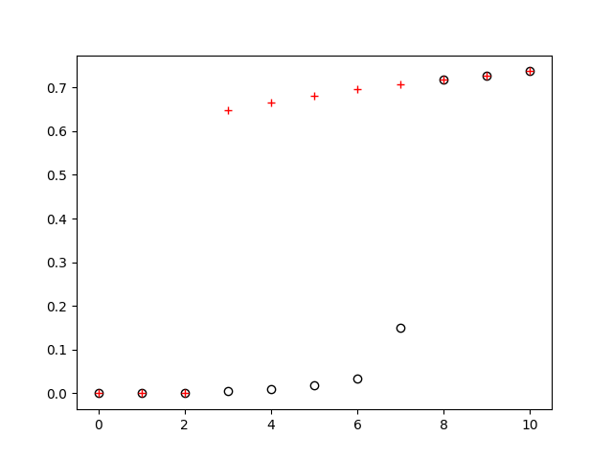
○はTMG徐々に増加、＋はTMG減少
y (LacY-GFPend)
X_{out}(TMGout)

Slide 20
演習4：ポジティブ・フィードバックを切ると
ヒステリシスは起きなくなる

Slide 21
ポジティブ・フィードバックを遮断する
x, yの分解
TMGout (Xout)
+
TMGin (x)
LacY-GFP (y)
LacI

Slide 22
ポジティブ・フィードバックを遮断する
x, yの分解
TMGout (Xout)
TMGin (x)
GFP (y)
LacI

Slide 23
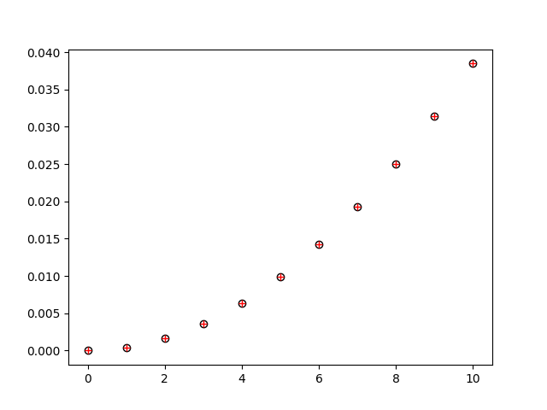
ポジティブ・フィードバックを遮断すると
ヒステリシスを示さなくなる
Xout増加、減少のどちらの場合も同じカーブを描く
y (LacY-GFPend)
X_{out}(TMGout)

Slide 24
演習4：Ozbudak モデルを改変して
ポジティブ・フィードバックの遮断を表現する
どの項をどのように改変すれば LacY によるポジティブ・フィードバックを遮断できるか示しなさい。
「1」をシミュレーションし、演習３と同様のグラフ（横軸：Xout, 縦軸：LacY-GFP）で示しなさい。

Slide 25
演習5：協同性がなくなると
ヒステリシスは起きなくなる

Slide 26
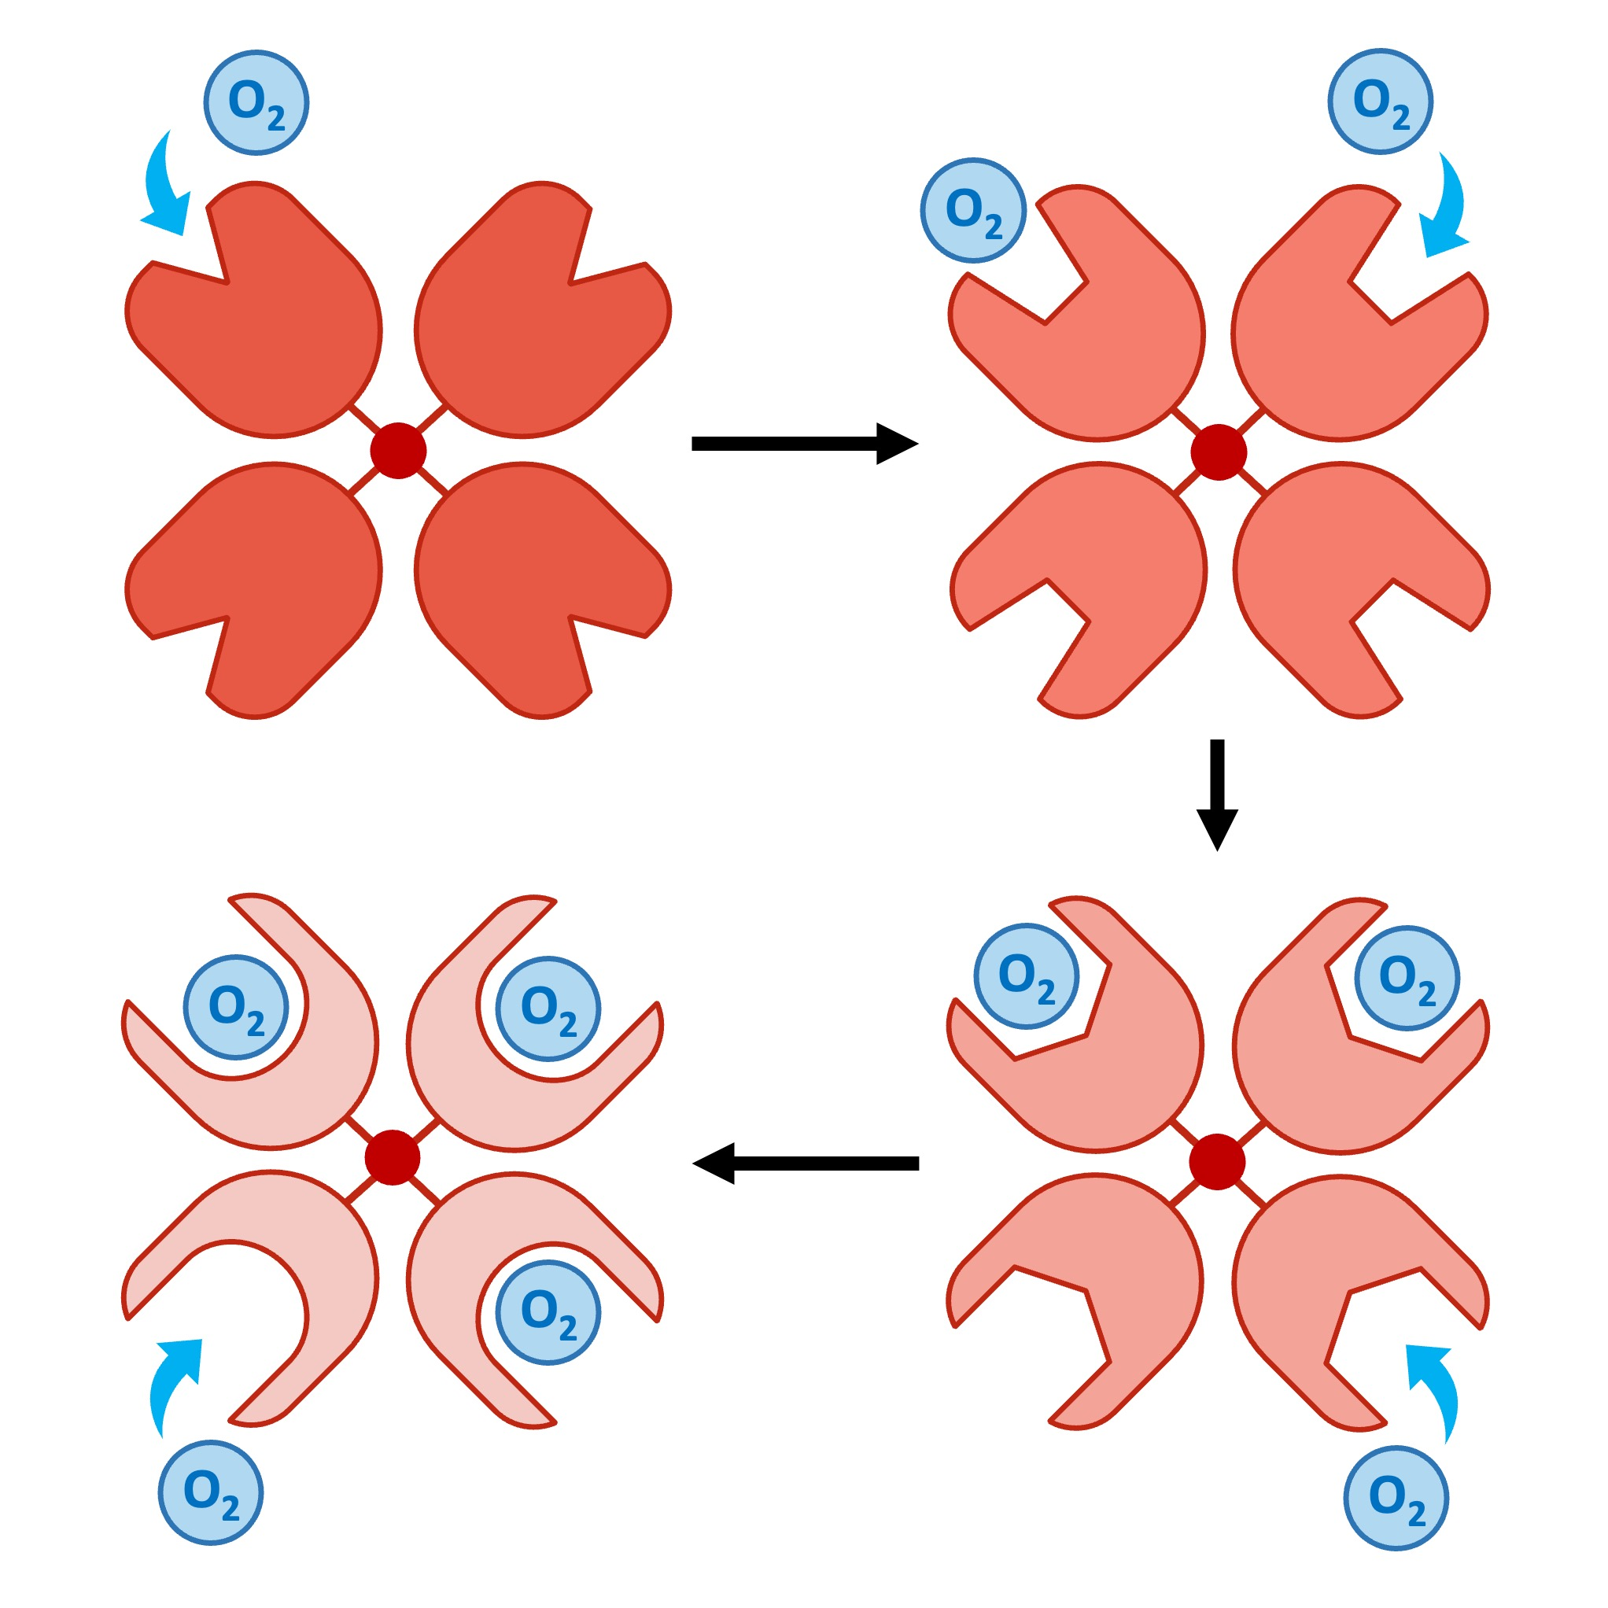

協同性(cooperativity)とは
正の協同性
基質が結合するごとに、他のサブユニットが基質に結合しやすくなること
ヘモグロビンは1個目の酸素が結合すると、2個目の酸素が結合しやすくなる
Hill 式
基質が既に結合しているポケットの割合を示す
例：酸素が既に結合しているヘモグロビンの割合
Hill 係数
上の式の n を Hill 係数と呼ぶ
n > 1 なら正の協同性
https://ib.bioninja.com.au/haemoglobin/

Slide 27
協同性がない ⇔ Hill係数が1
x, yの分解
TMGout (Xout)
+
TMGin (x)
LacY-GFP (y)
LacI

Slide 28
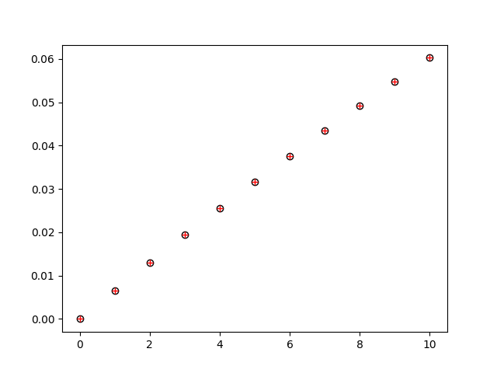
Hill係数を1にしてみると
ポジティブ・フィードバックあり、Hill係数=1
y (LacY-GFPend)
X_{out}(TMGout)

Slide 29
演習5: Hill係数とヒステリシスの関係を調べる
Hill 係数を 1 にしたモデルでシミュレーションし、演習３と同様のグラフを示しなさい。
Hill 係数を 1〜5 程度の値にしてシミュレーションし、何が起きるか確かめなさい。

Slide 30
結論：ヒステリシスには次の2つが必要である
ポジティブ・フィードバック
協同性

Slide 31
なぜヒステリシスが起きるのか？
ポジティブ・フィードバック、協同性が必要な理由を知りたい
力学系の七つ道具を使って説明できる（今回は2つ
  相平面
  ヌルクライン
  固定点
  ベクトル場
  ヤコビ行列
  固有値による安定性解析
  分岐図

Slide 32
道具その１：相平面
時間変化する2変数を縦軸・横軸にとった平面
ここでは x(TMG)-y(LacY-GFP) 平面のこと
y(LacY-GFP)
x(TMG)

Slide 33


道具その２：ヌルクライン
, となる点の集まり からなる曲線
ヌルクラインの交点は「固定点」と呼ばれる
y(LacY-GFP)
x(TMG)

Slide 34
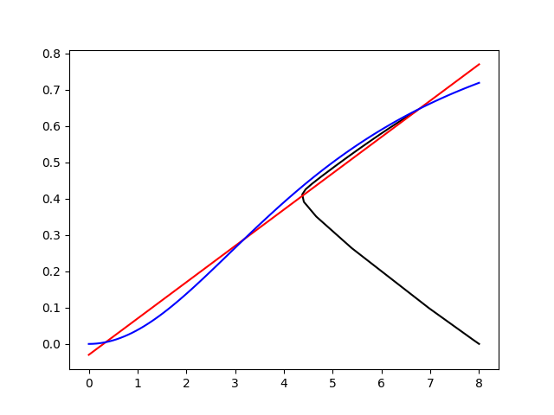
固定点は定常状態のことである
ヌルクラインの交点3つ
  すなわち「固定点」
  TMG, LacY-GFPともに変化しないので定常状態
解の軌跡（右図では黒線）が固定点に到達してそこにとどまる
y(LacY-GFP)
x(TMG)

Slide 35
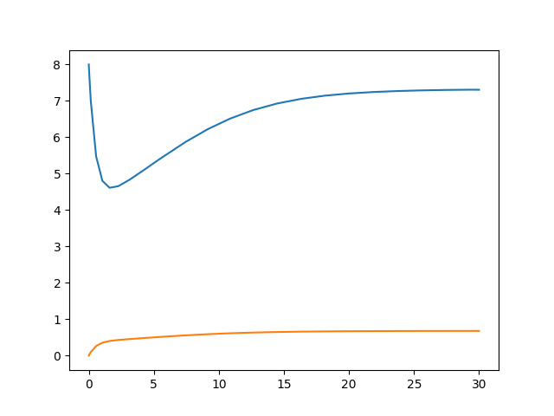
固定点は定常状態のことである
時系列
相平面
時系列が定常状態（変化なし）に達したら、
それは相平面上では解の軌跡が固定点に到達したことに対応する

Slide 36
演習6: 相平面とヌルクライン
Ozbudakモデルの解の軌跡を相平面に描きなさい(python)
  解の軌跡 = 時間が経つにつれて点( x , y )が2次元平面上で
  どのように動くか
ヌルクラインの式を紙と鉛筆で求め、pythonでグラフ化しなさい

Slide 37
空欄を埋めなさい
（略）
x_out = # 上の固定点に収束する値とそうでない値を試すこと
param = [ alpha , beta , rho , x_out ]
solution = solve_ivp( ozbudak_model, t_span, init , method='RK45', args=param )
TMG = solution.y[0]
LacY = solution.y[1]
plt.plot( , , ‘k-’) # 解の軌跡を描く
x = np.linspace( 0, 10, 100 ) # 0から10まで100等分した数列のベクトル
x_null = ( x - alpha * x_out ) / beta # dx/dt = 0 のヌルクライン
y_null = # dy/dt = 0 のヌルクライン
plt.plot( x , x_null , ‘r-’) # dx/dt = 0 のヌルクラインを描画 (rはred)
plt.plot( x , y_null , ‘b-’) # dy/dt = 0 のヌルクラインを描画 (bはblue)
plt.show()
(コード: ozbudak_phaseplane.py)

Slide 38
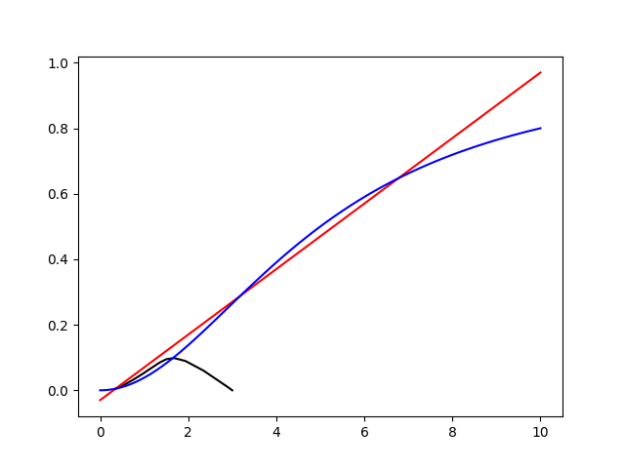
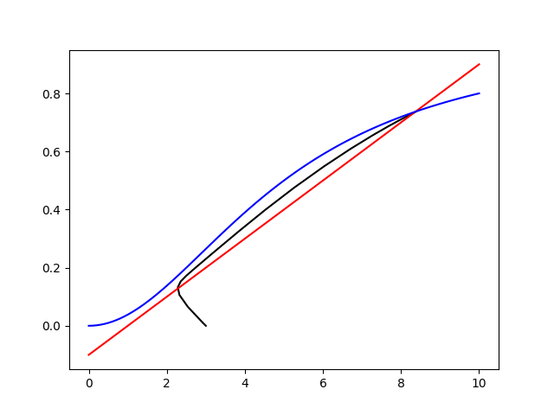
解答出力例 (黒線が解軌跡)
「下の固定点」に収束
「上の固定点」に収束

Slide 39
ポジティブ・フィードバックなし
y(LacY-GFP)
x0
x(TMG)

Slide 40
協同性なし
y(LacY-GFP)
x0
x(TMG)

Slide 41
まとめ
Ozbudakモデルはヒステリシスを再現する
  大腸菌は糖の濃度を記憶する
ヒステリシスには次の2つの要素が必要である
  ポジティブ・フィードバック
  協同性
ヒステリシスが起きる理由は力学系の言葉で説明できる

